Slide 1

Acciones como país para reducir el impacto del Desempleo Juvenil
“Ministerio de Trabajo y Desarrollo Laboral - Panamá”
Panamá
31 de julio de 2018

Slide 2
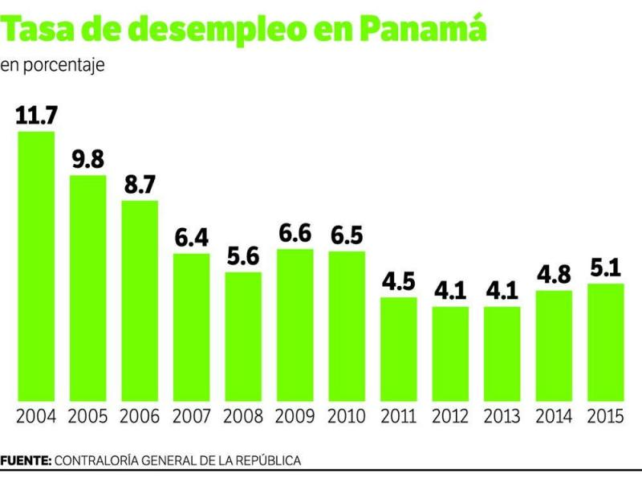

Slide 3
SITUACION DE LOS JOVENES
"La Juventud vive en un mundo construido por adultos, por lo tanto la juventud debe ser entendida en este contexto e investigar que necesitan y que les ofrecemos como sociedad”.

Slide 4
SITUACION DE LOS JOVENES
Para el Desarrollo Humano, la etapa de la juventud es crucial porque durante este período es que se fortalecen las capacidades que definirán su inserción o exclusión en la vida productiva y social, así como su posibilidad de actuar protagónicamente en el desarrollo de su proyecto de vida personal y como sociedad.

Slide 5

Evolución Reciente del Empleo y Perspectiva 2018
Fuente: INEC – Contraloría General de la República.

Slide 6
Evolución Reciente del Empleo y Perspectiva
2018
Fuente: INEC – Contraloría General de la República.

Slide 7
Evolución Reciente del Empleo y Perspectiva 2018
Fuente: INEC – Contraloría General de la República.

Slide 8
SITUACION DE LA INFORMALIDAD
La informalidad pasó de 40.2% (agosto 2016) a 40.8% (agosto 2017) del empleo. Hoy hay 606,587 trabajadores informales en el país, 22,657 más que agosto del 2016.
Hay 105,890 informales trabajando para empresas del sector formal. El 28.1% de los trabajadores informales son trabajadores de los servicios y vendedores de comercio y 49.5% son trabajadores de la minería, la construcción, industria manufacturera, la mecánica y ocupaciones afines y otras ocupaciones elementales.

Slide 9
Análisis Situacional del Desempleo Juvenil
Con el futuro del trabajo habrá mayores requerimientos de escolaridad y competencias para obtener empelo por jóvenes (media actual de estudios 9.4 cambia, a mínimo 11.2 años para acceder a un trabajo en este momento)
Comienza a despuntar los “trabajos por cuenta propia”, “independientes”, “FreeLancer”, estos trabajos que tienen competencias de emprendimiento y orientados más a habilidades técnicas y tecnológicas, contribuyen con una economía de subsistencia de estas personas, mayormente jóvenes, pero caen la brecha de la “informalidad”, pues estos trabajadores no pagan impuestos ni seguridad social.

Slide 10

Evolución reciente de Empleo Juvenil
La situación del empleo juvenil es un tema importante ya que incide directamente en el desarrollo productivo y la profundización de pobreza. El tema de juventud como población sensitiva y vulnerable, es mundial, por lo que Panamá no escapa al mismo, y se le da prioridad en los programas del gobierno nacional.
Desempleo juvenil hasta agosto 2017, en el segmento de 15 – 29 años está en un 13.8 %

Slide 11
Las mujeres estudian más…
34.41% de las mujeres estudiando (con al menos un año universitario) mientras que hombres sólo el 11.34% .
  Al nivel de formación técnica (industrial) predominan estudiando hombres

Slide 12
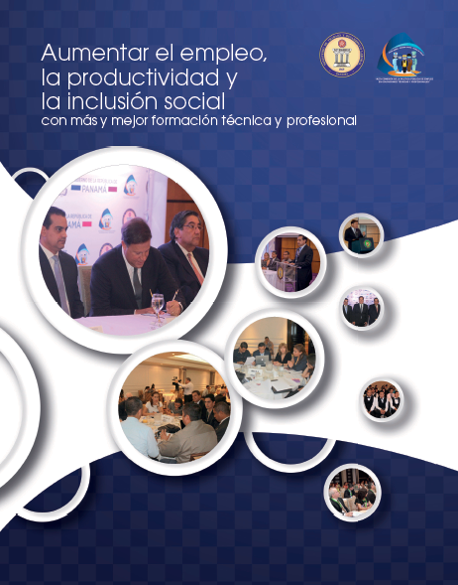
Informe de Alta Comisión de Empleo

Slide 13
DESBALANCE Y CARENCIA DE CUALIFICACIONES EN EL MERCADO LABORAL
Retos que superar
La brecha entre las competencias de las personas dispuestas a trabajar y las competencias que demandan las empresas.
El desajuste en el sistema de desarrollo de las competencias para el trabajo y para la vida, que obstaculiza la estrategia de crecimiento económico inclusivo en el país.

Slide 14
ACCIONES Y ESTRATEGIAS DE PAIS, LIDERADAS DESDE EL MINISTERIO DE TRABAJO Y DESARROLLO LABORAL
Fortalecer la articulación del sistema de formación profesional con las necesidades del sector productivo, así como con las políticas económicas y educativas del país.
Reforzar la pertinencia y calidad de la oferta formativa a nivel técnico.
Aumentar la inclusión y el acceso de grupos vulnerables de población a los servicios de formación profesional, especialmente jóvenes.
Promover la valoración social de las carreras técnicas.
Garantizar un financiamiento adecuado y estable para el desarrollo del sistema de formación profesional.

Slide 15
Proyecciones de la demanda
Entre 2015 a 2020 el país demandará más de 232 mil trabajadores no calificados, técnicos y profesionales.
68% de la demanda son técnicos.

Slide 16
Acciones como país para incidir en el impacto del desempleo

Slide 17
Mesa de Empleo y Formación Técnica del Sector Logístico
La Mesa de Empleo y Formación Técnica del Sector Logístico, cuyo propósito es crear un foro público-privado permanente de diálogo, intercambio, actualización, monitoreo, seguimiento y evaluación entre empleadores y formadores, para mejorar constantemente la pertinencia de los contenidos de formación técnica en función de las competencias requeridas por el sector empleador, con un claro énfasis en la empleabilidad y sostenibilidad laboral de jóvenes de escasos recursos.
Lo anterior puede incidir en las políticas del desarrollo que lleva el Gabinete Logístico, que está coordinado desde la Presidencia de la República y el Ministerio de Comercio e Industria.

Slide 18
Inversión en Formación Técnica y carreras con contenidos pertinentes a las necesidades del mercado laboral
El Instituto Técnico Superior Especializado (ITSE) que apuntalará a la inclusión y avance tecnológico del país con el objetivo de generar una ventana de inclusión a través de oportunidades de formación para 5.000 estudiantes de bajos recursos.
Ofreciendo 18 programas técnicos de dos años de duración.
Formación Técnica Superior con base en las necesidades del mercado laboral y la economía (Metodología: 30% teoría / 70% práctica).
Este Instituto tendrá 3 escuelas de formación: Ingeniería y Tecnología (Construcción, Aeroespacial, Industria), Negocios (Finanzas, Logística y Lenguas) y Hospitalidad y Turismo (Hospitalidad, Turismo)

Slide 19
Reforzar el sistema de investigación del mercado laboral
Se hace imperativo mantener la ejecución de estudios de Proyección y Prospección Laboral que permitan generar data para establecer acciones para el desarrollo del talento humano
Esta instancia debería ser liderada y ubicada dentro del Ministerio de Trabajo y Desarrollo Laboral, pero debe estar integrada por el sector privada, academia, INEC y otras instituciones y/u organizaciones relacionadas

Slide 20
POLITICA DE ORIENTACION VOCACIONAL PARA EL EMPLEO
Orientación Vocacional y Profesional a jóvenes de educación pre-media y media sobre las tendencias del mercado laboral y así facilitar la información para la mejor elección de carrera
La meta sería establecer que este sistema de orientación sea un proyecto nacional y regional que se nutra de la información de los estudios de proyección y prospección del mercado laboral
Actualmente, el MITRADEL lidera con el apoyo de MEDUCA, el Programa de Orientación Vocacional para el Empleo (POVE)

Slide 21
Políticas Públicas de Inserción Laboral para jóvenes, con o sin experiencia laboral
Inserción Laboral para jóvenes, es una de las acciones para mejorar el acceso de esta población y la adaptación al sector productivo. De esta manera garantizar la sostenibilidad del empleo.
Programas de pasantías laborales en sector público y privado, para jóvenes sin experiencia laboral
Actualmente desde MITRADEL, ejecutamos el Proyecto Panamá ProJoven, que refuerza las competencias cognitivas y socioemocionales para la vida y el trabajo, de bachilleres técnicos y vocacionales que ingresan a través de una pasantía supervisada, a su primer empleo en el sector productivo

Slide 22
Inversión en Formación Técnica y carreras con contenidos pertinentes a las necesidades del mercado laboral
Formación Técnica en alianza con el sector privado dirigido a personas que no pudieron terminar la educación media, al menos 9 años desde el INADEH
El INADEH tiene 32 áreas de formación en el área técnica que ofrece a la población, especialmente jóvenes que salieron del sistema educativo formal.

Slide 23
Alianzas Público-Privada
Una innovación del INADEH como parte de una alianza público-privada es la apertura del CENTRO DE FORMACIÓN EN SIMULACIÓN PORTUARIA Y TECNOLOGÍA INDUSTRIAL “ALPHA SANTAMARÍA”, en el Área Económica Especial Panamá Pacífico, la cual pretende generar capacitación técnica pertinente y necesaria para el sector logístico, portuario en industrial.
Otro ejemplo, es el proyecto Hotel Escuela, donde se estableció una alianza entre INADEH-MITRADEL-APATEL (Asociación Panameña de Hoteles), donde se forman jóvenes en las áreas de demanda, en instalaciones de hoteles reales

Slide 24
Propuestas de legislación y normativas
Actualmente existen algunos anteproyectos de ley orientados a favorecer con;
Incentivos a las empresas que opten por emplear cierto porcentaje planificado de jóvenes
Promover programas de pasantías laborales para jóvenes sin experiencia laboral

Slide 25
Sello de Igualdad de Género
Esta es una iniciativa del Gobierno de la República de Panamá y el PNUD para cerrar las brechas de género en el mundo del trabajo.
En este proyecto el MITRADEL es el garante de las políticas laborales, se hará énfasis en la participación laboral de las mujeres jóvenes
Entre los beneficios para el sector privado están;
Mejorar el clima laboral
Desarrollo y crecimiento profesional libre de discriminación
Conciliación entre la vida familiar, laboral y social
Motivación de la autoestima laboral
Impacta positivamente en la cadena de valor si logran garantizar que los proveedores adopten una lógica de igualdad de género
Se aprovechan competencias y saberes de todo el personal

Slide 26
Mercedes De La Cruz S.
Psicóloga – Coordinadora
Proyecto Panamá ProJoven
Ministerio de Trabajo y Desarrollo Laboral
Oficina: (507) 504-4754
mcruz@mitradel.gob.pa

